Slide 1
计算机网络实验
刘亚维

Slide 2
实验评分（具体要求见实验项目）
签到： 10分
操作验收： 50分
录制操作视频，要求本人出镜，录制可使用OBS Studio等
要求，两个视频，1.操作录屏视频，2.嵌入本人出镜讲解的操作录屏视频
使用OBS软件（须安装Source Record插件）同时开启录屏和摄像头录像，并输出两个单独的视频文件。（OBS操作视频见实验资料）
时间不超过8分钟
实验报告： 40分
评价方法：老师评价+生生互评
注意截止日期，验收视频、实验报告在提交截止后，即开始互评，同样设有截止日期。

Slide 3
实验评价
每人评价3-5份（具体见实验项目）
满分90分，学生评分范围见具体任务要求
含操作和实验报告两部分
学生评价打分要给出评语，用真实客观的语言，给同学们提供有益的评价和建议。
扣分须给出明确理由。
具体评分标准和评价指标见每次实验
成绩=教师助教评分*教师权重（70%） +学生评分*学生权重（ 20% ） +互评情况+互评权重（ 10% ）

Slide 4
生生互评
互评时，要保持客观和公正
随机分配评价目标
评价匿名
反馈和纠正：允许报告任何不公平的评价，由老师助教核实并予以纠正。
互评也是一个学习过程，通过评价他人的工作，你可以学习新的方法和思路。

Slide 5
生生互评
重要提示
录制视频时，首先要进行自评，说明已完成内容，然后再进行操作展示
视频录制须按照具体的《实验验收提纲》，见实验资料
评价时，不能主观压低分数，给出分数同时，要给出评语
评语中对所扣分数，务必给出扣分理由
投诉的核实过程，如需要，老师可约同学喝茶

Slide 6
实验4 IP数据报的收发与转发

Slide 7
得分标准
操作验收： 50分
实验内容1+2： 5+5分
实验内容3： 10分
实验内容4： 10分
实验内容5+6： 15+5分
实验报告： 40分

Slide 8
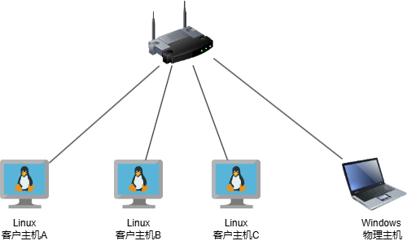
实验内容及验收
(1)使用虚拟机实现多主机间的UDP数据收发及转发
采用UDP原始套接字，将一条消息由A主机发送给B主机，再由B主机转发给C主机。
(2)程序改进
示例程序只实现了一个数据包（携带1条消息）的发、转、收过程，要求实现每条消息由控制台输入，并且不限制发送消息的数目。
验收：
实验环境的介绍。
启用三个终端。
控制台输出清晰，展示每条消息(UDP数据包) 的接收时间、消息内容等。

Slide 9
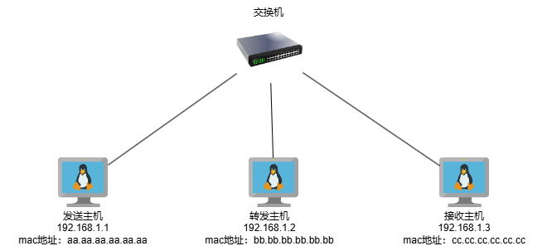
实验内容及验收
(3)基于单网口主机的IP数据转发及收发
在一个局域网中，模拟IP数据报的路由转发过程。通过原始套接字实现了完整的消息封装过程，实现了UDP头部、IP头部、MAC帧头部的构造。
注意：传输过程中，IP数据报的源IP地址和目的IP地址不会发生改变，始终为192.168.1.1和192.168.1.3
验收：
启用三个终端
控制台输出清晰
展示收到IP数据报的时间、 源MAC地址、目的MAC 地址、源IP地址、目的IP 地址、TTL等。
展示代码：讲解封装整个消息的过程
IP层
SA:192.168.1.1 DA:192.168.1.3
SA:192.168.1.1 DA:192.168.1.3
链路层
SA:aa.aa.aa.aa.aa.aa DA: bb.bb.bb.bb.bb.bb
SA: bb.bb.bb.bb.bb.bb DA: cc.cc.cc.cc.cc.cc

Slide 10
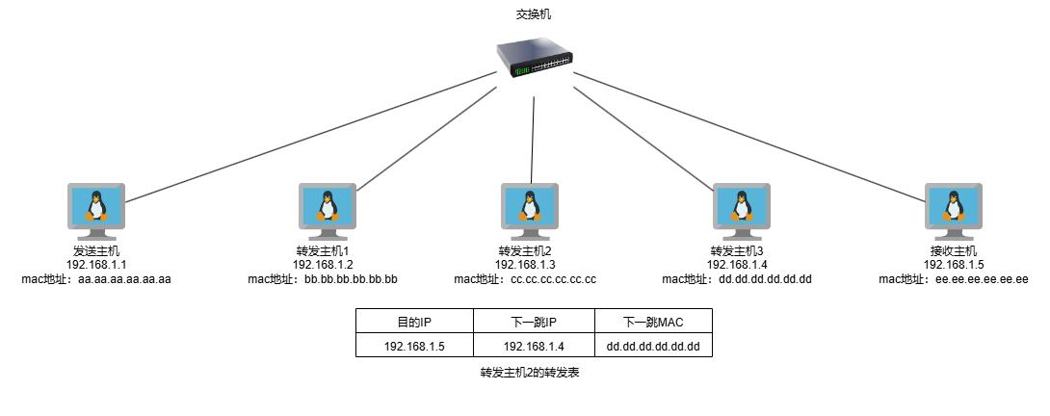
实验内容及验收
(4) 改进实验内容3(可组队完成)
扩展实验的网络规模，由原始方案中3台主机增加到不少于5台主机，共同完成IP数据报转发及收发过程
要求采用转发表（图中仅供参考）改进示例程序，增加程序通用性。
注：转发表中的下一跳MAC，可由下一跳IP，利用ARP协议获得（建议编程实现，但不要求）
验收：
每个主机启用一个终端
控制台输出清晰
展示收到IP数据报的时间、 源MAC地址、目的MAC 地址、源IP地址、目的IP 地址、TTL等。
展示代码：讲解查表转发的过程
SA:192.168.1.1 DA:192.168.1.5
SA:192.168.1.1 DA:192.168.1.5
SA:192.168.1.1 DA:192.168.1.5
SA:192.168.1.1 DA:192.168.1.5

Slide 11
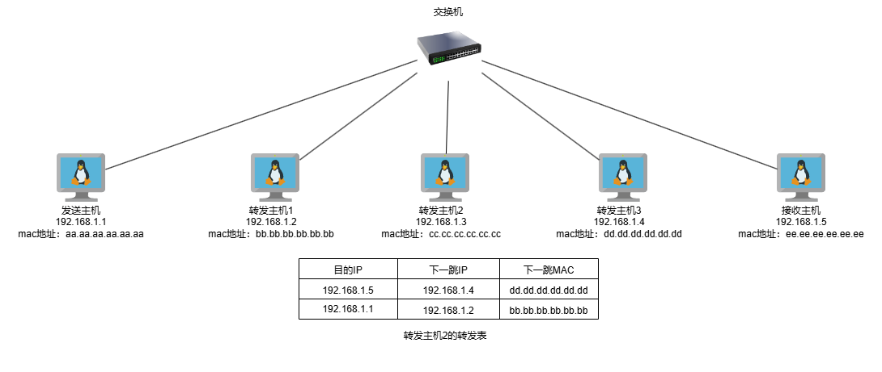
实验内容及验收
(4) 改进实验内容3(可组队完成)
扩展实验的网络规模，由原始方案中3台主机增加到不少于5台主机，共同完成IP数据报转发及收发过程
要求采用转发表（图中仅供参考）改进示例程序，增加程序通用性。
注：转发表中的下一跳MAC，可由下一跳IP，利用ARP协议获得（建议编程实现，但不要求）
验收：
每个主机启用一个终端
控制台输出清晰
展示收到IP数据报的时间、 源MAC地址、目的MAC 地址、源IP地址、目的IP 地址、TTL等。
展示代码：讲解查表转发的过程
SA:192.168.1.1 DA:192.168.1.5
SA:192.168.1.1 DA:192.168.1.5
SA:192.168.1.1 DA:192.168.1.5
SA:192.168.1.1 DA:192.168.1.5

Slide 12
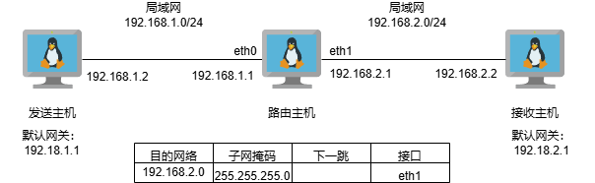
实验内容及验收
(5) 基于双网口主机的路由转发
构造了静态路由表，实现了不同子网间的IP数据报查表转发过程。
提示：路由主机的示例代码未经测试。czy: 查看手册配置
(6) 通过完善路由表，改进示例程序实现双向传输。
原方案中，发送一条消息“Hello, this is a test message.”到接收主机。
改进后，接收主机回复发送主机一条消息，“Hello! Got your message loud and clear.”
验收：
实验环境的介绍
启用三个终端
控制台输出清晰
特别是路由主机的控制台，展示 收到的数据报的源MAC地址，目 的MAC地址、源IP地址、目的IP 地址、ttl、源端口号、目的端口号
展示代码：讲解查表转发过程
SA:192.168.1.1 DA:192.168.2.2
SA:192.168.1.1 DA:192.168.2.2

Slide 13
实验报告评价指标
确保实验报告中有清晰的问题描述、方法论、结果分析和结论。
检查报告是否包含了必要的代码片段和运行结果截图。
功能实现是否包含了所有的实验内容。
讨论部分是否合理解释了实验结果，是否给出了合理的结论。
报告的整体结构是否符合要求，语言是否清晰。
篇幅适宜，不能过少

Slide 14
提交
操作视频
实验报告
源码（打包）
注意
提交务必按照要求格式提交相应内容
发布提交时，一次实验会分成上述几个部分，分别发布提交任务。
具体一个提交任务，也会要求，分开不同文档，文档格式要求（如原始文件，或压缩文件），命名要求，……

Slide 15


Slide 16
加分二选一 内容1：现场验收
加分最高分5分，计入实验总成绩（百分制，加分后成绩超过100分，按100分计）
验收要在实验课上当场完成
以小组为单位，小组人数大于3人
小组每人必须以自己的物理机中的虚拟机参与验收
要求使用自己的代码，助教抽查
发送的消息内容，现场指定
转发主机转发消息时，增加时延（以秒计），以突出演示效果
测试步骤
配置转发表
发出指定消息后，接力传递，每台虚拟机均显示该消息内容， 直至最后一台虚拟机收到该消息
沿路径反向发出指定响应消息，第一台收到该消息
双向传输完成，视为测试成功。
参与验收的虚拟机数目要求，大于5台
计分规则：以参与人数计
小组每增加1人，小组得分加0.5，上限5分
举例：
4人参与，小组得分4*0.5=2， 即人均得2分
10参与，人均得5分
11人以上参与，人均5分（上限）
最终解释权归老师所有
SA:192.168.1.1 DA:192.168.1.5
SA:192.168.1.1 DA:192.168.1.5
SA:192.168.1.1 DA:192.168.1.5
SA:192.168.1.1 DA:192.168.1.5

Slide 17
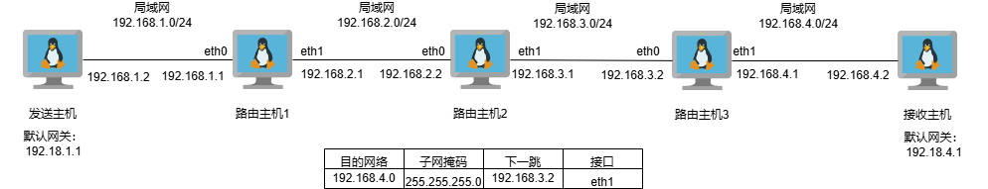
加分二选一 内容2：现场验收
加分最高分5分，计入实验总成绩（百分制，加分后成绩超过100分，按100分计）
验收要在实验课上当场完成
以小组为单位，小组人数大于3人
小组每人必须以自己的物理机中的虚拟机参与验收
要求使用自己的代码，助教抽查
发送的消息内容，现场指定
转发主机转发消息时，增加时延（以秒计），以突出演示效果
测试步骤
配置转发表
发出指定消息后，接力传递，每台虚拟机均显示该消息内容， 直至最后一台虚拟机收到该消息
沿路径反向发出指定响应消息，第一台收到该消息
双向传输完成，视为测试成功。
参与验收的虚拟机数目要求，大于5台
计分规则：以参与人数计
小组每增加1人，小组得分加0.5，上限5分
举例：
4人参与，小组得分4*0.5=2， 即人均得2分
10参与，人均得5分
11人以上参与，人均5分（上限）
最终解释权归老师所有
SA:192.168.1.1 DA:192.168.4.2
SA:192.168.1.1 DA:192.168.4.2
SA:192.168.1.1 DA:192.168.4.2
SA:192.168.1.1 DA:192.168.4.2

